Slide 1
2014.
Katedra za informatiku, Fakultet tehničkih nauka Novi Sad
Osnovi računarske inteligencije
Đorđe Obradović

Slide 2

Materijali i literatura
Materijali:
www.eNastava.io
Literatura
Stuart J. Russell, Peter Norvig,
“Artificial inteligence: A Modern Approach”

Slide 3
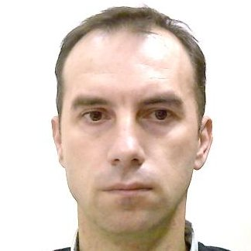

Nastavnici i materijali
doc. dr Đorđe Obradović
obrad@uns.ac.rs, obradovic.djordje@gmail.com
konsultacije: sreda 12:00 Park city
Marko Jocić
jocicmarko@gmail.com

Slide 4
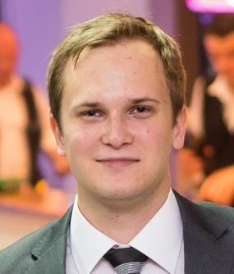


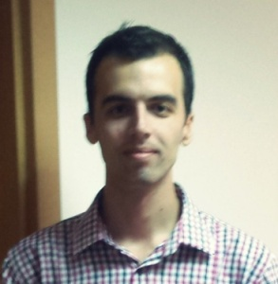
Nastavnici i materijali
Stefan Anđelić
stefan.andjelic@uns.ac.rs
Mihailo Isakov
isakov.m@gmail.com
Miroslav Kondić
kondicm@uns.ac.rs
Ivan Perić
ivanperic@uns.ac.rs

Slide 5
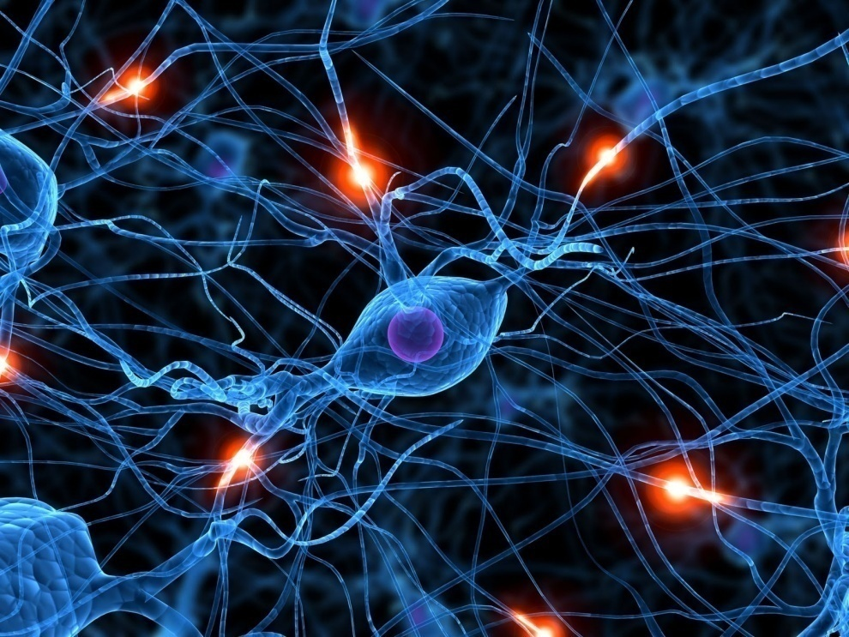
Sadržaj
Šta je AI?
Istorija
Problemi
Primene

Slide 6
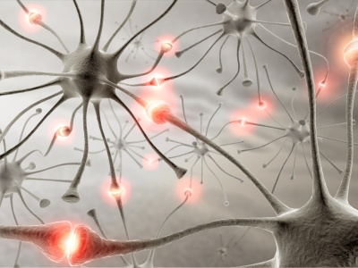
Šta je AI (Računarska ineligencija)?
Grana računarskih nauka
Rešavanje problema
Sposobnost računara ili mašine da obavlja aktivnosti za koje je normalno potrebna inteligencija
Primene

Slide 7
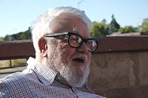
Šta je AI (Računarska ineligencija)?
1956. John Mc Carty, MIT
Naučna i inženjerska disciplina razvoja inteligentnih mašina
posebno inteligentnih programa
“Veoma je povezano sa razumevanjem ljudske inteligencije”

Slide 8
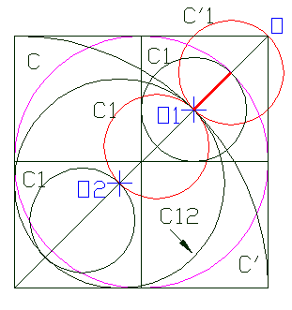
Šta je AI (Računarska ineligencija)?
Oblast računarskih nauka čiji zadatak je kreiranje mašina koje imaju ljudsko ponašanje.
ili
Sistemi koji mašinama omogućuju da obavljaju akcije slične ljudskoj inteligenciji.

Slide 9
Istorija
1956. Prvi put definisan izraz
Artificial Intelligence
Računari su mogli da rešavaju probleme iz algebre, dokazuju logičke teoreme.
U ranim 80’ godinama prošlog veka prvi komercijalni uspesi ekspertnih sistema.
Velike ekspanzija u 90’ godinama i početkom 21. veka.
veliki napredak računarskih resursa

Slide 10
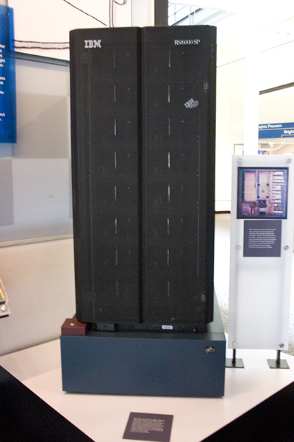
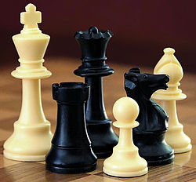
History of AI (90s and beyond)
1997. Deep Blue –Garry Kasparov
Deep Blue je obrađivao 200 miliona pozicija u sekundi
Intel Core 2 Duo CPU obrađuje oko 8 miliona pozicija

Slide 11
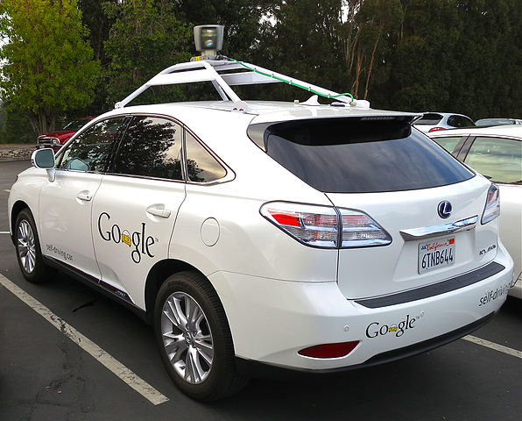
Istorija (21. vek)
2005. Stanford robot – vozio automobil 131 milju kroz pustinju
2010. Google driverless car –vožnja po gradu bez incidenata!
2011 – danas – pokušaj legalizacije robota vozača u nekim državama USA

Slide 12

Istorija
2009. Netflix prize –
algoritam za preporučivanje
$1M
10% poboljšanje postojećeg algoritma

Slide 13
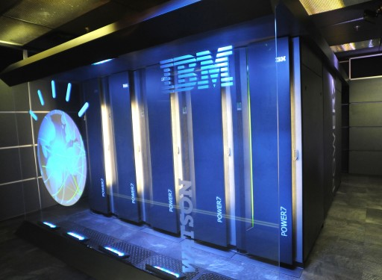
Istorija
2011. Watson – IBM ova mašina pobedila dva šampiona u jednom od poznatijih američkih kvizova.
odgovara na pitanja postavljena prirodnim jezikom
200 miliona stranica podataka (4 TB diskovi)
nagrada $1 million za pobedu ☺

Slide 14
Problemi računarske inteligencije
Problemi simuliranja ili kreiranja inteligencije podelićemo u nekoliko celina.

Slide 15

Problemi računarske inteligencije
Odlučivanje, rešavanje problema
algoritmi za zaključivanje korak po korak
rešavanje slagalica
igranje logičkih igara

Slide 16

Problemi
Reprezentacija znanja
Mnogi problemi zahtevaju prikupljanje i skladištenje odnosno reprezentaciju znanja u obliku pogodnom za mašinsko korišćenje.

Slide 17
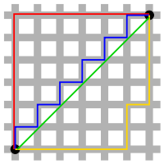
Problemi
Planiranje
Inteligentni agenti moraju da posavljaju ciljeve i da ih realizuju. Za ove zadatke poterbno je posedovati mogućnost predviđanja ponašanja kako bi se planiranje pravilno odredilo.

Slide 18
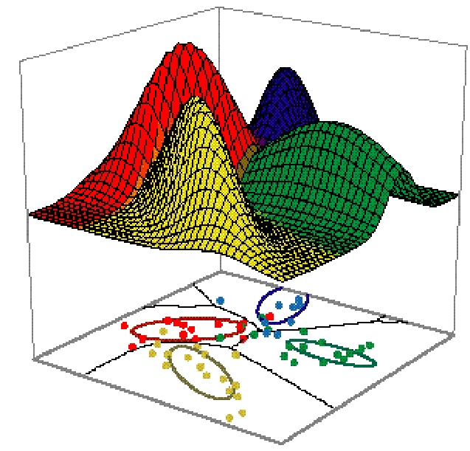
Problemi
Učenje – mačinsko učenje
cilj učenja
rezultat
metode

Slide 19

Problemi RI (AI)
Računarsko razumevanje prirodnih jezika (Natural language processing)

Slide 20
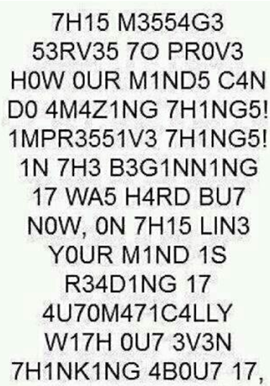
Problems of AI

Slide 21
Problemi RI (AI)
THIS MESSAGE
SERVES TO PROVE
HOW OUR MIND CAN
DO AMAZING THINGS!
IMPRESSIVE THINGS!
IN THE BEGINNING
IT WAS HARD BUT
NOW, ON THIS LINE
YOUR MIND IS
READING IT
AUTOMATICALLY
WITH OUT EVEN
THINKING ABOUT IT,

Slide 22
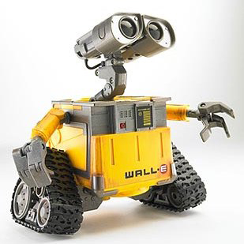
Problemi RI (AI)
Kretanje i manipulacija
Robotika je oblast u kojoj se RI veoma kortisti u problemima navigacije, istraživanja prostora, upravljanjem i predikcijom ponašanja.

Slide 23
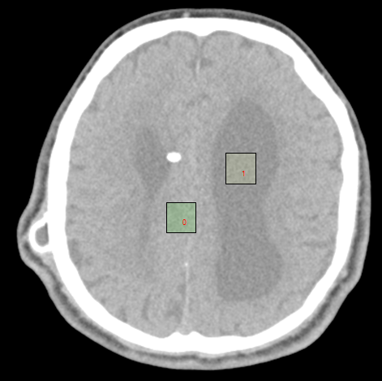
Problemi RI (AI)
Percepcija
Mašinska percepcija je mogučnost korišćenja senzorskih informacija(kamere, mikrofona, sonara, radara i ostalih senzora) za izvođenje zaključaka

Slide 24
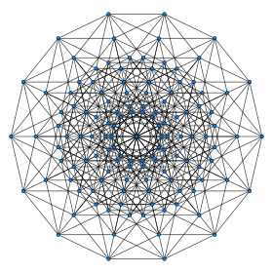
Kako to sve radi?
Kako ljudi obavljaju inteligentne poslove?
Da li je moguće iskoristi ta iskustva u radu mašina?
Kako?

Slide 25

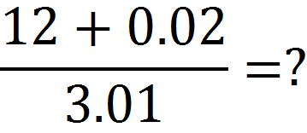
Motivacija
Probajte da rešite BRZO bez korišćenja kalkulatora:
1.
2.

Slide 26
Motivacija
3. Ako se automobil kreće brzinom od 61.34 km/h, za koliko minuta će preći 30 km?

Slide 27

Motivacija
Da li mi za ove poslove koristimo neke prečice?
Na primer..

Slide 28
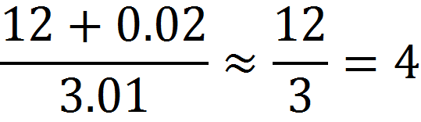
Motivacija
ili

Slide 29
Motivacija
Ako mi možemo da koristimo prečice da li možemo da napravimo programe koji umeju da koriste prečice?
Aproksimacija: U realnim primenama često je udaljenost od 16cm gotovo identična kao 16.01cm

Slide 30

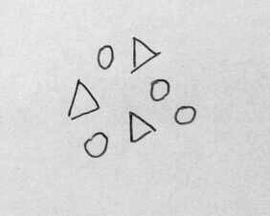
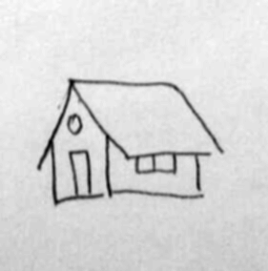
Motivacija
Koji je datum na slici 2.?
Koliko trouglova ima na slici 1.
Slika 2.
Da li je na slici 3. kuća ili automobil?
Slika 1.
Slika 3.

Slide 31
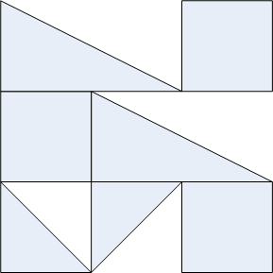
Motivacija
Organizujte geometrijske oblika sa slike tako
da zauzimaju najmanju površinu.
Dozvoljene operacije su pomeranje i rotacija.

Slide 32
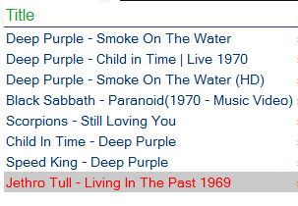
Motivacija
Koja grupa se najčešće pojavljuje na
listi? Koliko puta?

Slide 33
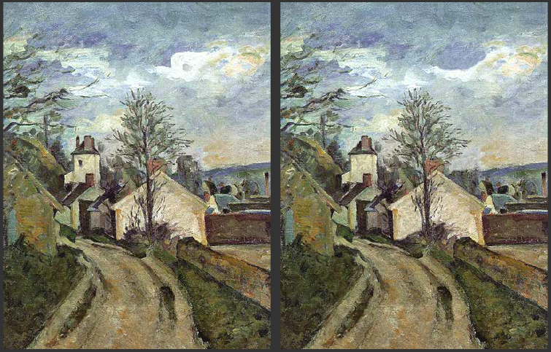
Motivacija
Pronađi pet razlika

Slide 34
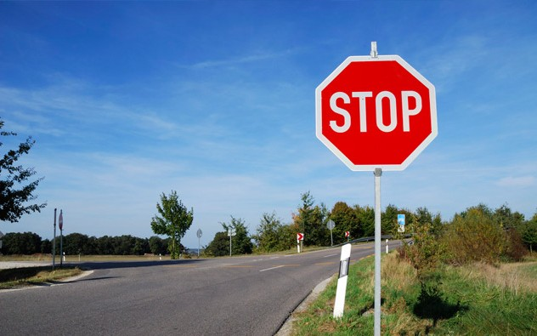
Motivacija
Šta je prikazano na slici?

Slide 35
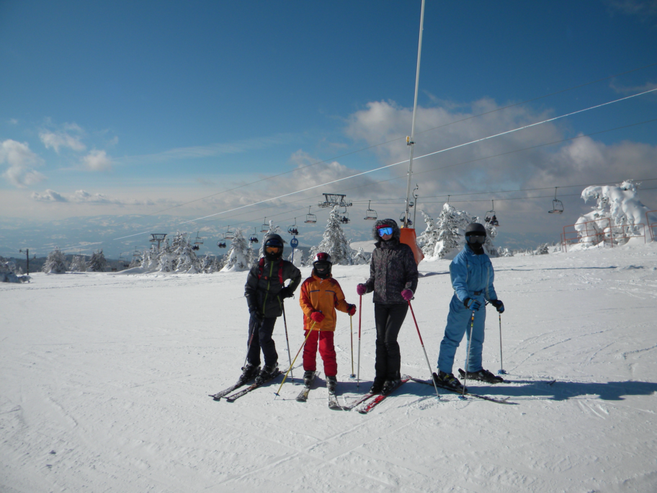
Motivacija
Koliko osoba se nalazi na slici?

Slide 36
Motivacija
x | f(x)
0.058281 | 0.343284
0.550656 | 1.587039
0.538601 | 1.555898
0.087211 | 0.433668
0.117667 | 0.515774
0.203467 | 0.716329
0.446211 | 1.300038
0.955659 | 2.522658
0.374082 | 1.137772
0.146301 | 0.571599
0.288751 | 0.9238
0.989864 | 2.65523
0.151557 | 0.586288
0.025311 | 0.218281
0.86762 | 2.370007
0.562132 | 1.583342
0.318969 | 0.958822
0.255098 | 0.854932
0.120021 | 0.522149
0.881 | 2.407153
0.331027 | 0.978695
0.529263 | 1.548055
0.371653 | 1.15502
0.516939 | 1.458587
0.698791 | 1.905378
0.357285 | 1.101552
0.737108 | 2.062021
0.803802 | 2.189029
0.590059 | 1.692535
0.493863 | 1.438413
Ako znamo da se sistem ponašao po zakonitostima opisanim tabelom, da li možemo sa određenom sigurnošću da kažemo kolika će vrednost biti za x=0.65?
f(0.65)=?

Slide 37
Učenje
Regresija
Nadgledano učenje
x | f(x)
0.058281 | 0.343284
0.550656 | 1.587039
0.538601 | 1.555898
0.087211 | 0.433668
0.117667 | 0.515774
0.203467 | 0.716329
0.446211 | 1.300038
0.955659 | 2.522658
0.374082 | 1.137772
0.146301 | 0.571599
0.288751 | 0.9238
0.989864 | 2.65523
0.151557 | 0.586288
0.025311 | 0.218281
0.86762 | 2.370007
0.562132 | 1.583342
0.318969 | 0.958822
0.255098 | 0.854932
0.120021 | 0.522149
0.881 | 2.407153
0.331027 | 0.978695
0.529263 | 1.548055
0.371653 | 1.15502
0.516939 | 1.458587
0.698791 | 1.905378
0.357285 | 1.101552
0.737108 | 2.062021
0.803802 | 2.189029
0.590059 | 1.692535
0.493863 | 1.438413

Slide 38

Učenje
Regresija
Nadgledano učenje
x | f(x)
0.058281 | 0.343284
0.550656 | 1.587039
0.538601 | 1.555898
0.087211 | 0.433668
0.117667 | 0.515774
0.203467 | 0.716329
0.446211 | 1.300038
0.955659 | 2.522658
0.374082 | 1.137772
0.146301 | 0.571599
0.288751 | 0.9238
0.989864 | 2.65523
0.151557 | 0.586288
0.025311 | 0.218281
0.86762 | 2.370007
0.562132 | 1.583342
0.318969 | 0.958822
0.255098 | 0.854932
0.120021 | 0.522149
0.881 | 2.407153
0.331027 | 0.978695
0.529263 | 1.548055
0.371653 | 1.15502
0.516939 | 1.458587
0.698791 | 1.905378
0.357285 | 1.101552
0.737108 | 2.062021
0.803802 | 2.189029
0.590059 | 1.692535
0.493863 | 1.438413

Slide 39
Učenje
Regresija
Nadgledano učenje
x | f(x)
0.058281 | 0.343284
0.550656 | 1.587039
0.538601 | 1.555898
0.087211 | 0.433668
0.117667 | 0.515774
0.203467 | 0.716329
0.446211 | 1.300038
0.955659 | 2.522658
0.374082 | 1.137772
0.146301 | 0.571599
0.288751 | 0.9238
0.989864 | 2.65523
0.151557 | 0.586288
0.025311 | 0.218281
0.86762 | 2.370007
0.562132 | 1.583342
0.318969 | 0.958822
0.255098 | 0.854932
0.120021 | 0.522149
0.881 | 2.407153
0.331027 | 0.978695
0.529263 | 1.548055
0.371653 | 1.15502
0.516939 | 1.458587
0.698791 | 1.905378
0.357285 | 1.101552
0.737108 | 2.062021
0.803802 | 2.189029
0.590059 | 1.692535
0.493863 | 1.438413
Šta se uči?
Parametri modela

Slide 40
Učenje
Regresija
Nadgledano učenje
x | f(x)
0.058281 | 0.343284
0.550656 | 1.587039
0.538601 | 1.555898
0.087211 | 0.433668
0.117667 | 0.515774
0.203467 | 0.716329
0.446211 | 1.300038
0.955659 | 2.522658
0.374082 | 1.137772
0.146301 | 0.571599
0.288751 | 0.9238
0.989864 | 2.65523
0.151557 | 0.586288
0.025311 | 0.218281
0.86762 | 2.370007
0.562132 | 1.583342
0.318969 | 0.958822
0.255098 | 0.854932
0.120021 | 0.522149
0.881 | 2.407153
0.331027 | 0.978695
0.529263 | 1.548055
0.371653 | 1.15502
0.516939 | 1.458587
0.698791 | 1.905378
0.357285 | 1.101552
0.737108 | 2.062021
0.803802 | 2.189029
0.590059 | 1.692535
0.493863 | 1.438413

Slide 41



Učenje
Regresija
Nadgledano učenje
x | f(x)
0.058281 | 0.343284
0.550656 | 1.587039
0.538601 | 1.555898
0.087211 | 0.433668
0.117667 | 0.515774
0.203467 | 0.716329
0.446211 | 1.300038
0.955659 | 2.522658
0.374082 | 1.137772
0.146301 | 0.571599
0.288751 | 0.9238
0.989864 | 2.65523
0.151557 | 0.586288
0.025311 | 0.218281
0.86762 | 2.370007
0.562132 | 1.583342
0.318969 | 0.958822
0.255098 | 0.854932
0.120021 | 0.522149
0.881 | 2.407153
0.331027 | 0.978695
0.529263 | 1.548055
0.371653 | 1.15502
0.516939 | 1.458587
0.698791 | 1.905378
0.357285 | 1.101552
0.737108 | 2.062021
0.803802 | 2.189029
0.590059 | 1.692535
0.493863 | 1.438413
model
parametri model

Slide 42
Učenje
Regresija
Nadgledano učenje
x | f(x)
0.058281 | 0.343284
0.550656 | 1.587039
0.538601 | 1.555898
0.087211 | 0.433668
0.117667 | 0.515774
0.203467 | 0.716329
0.446211 | 1.300038
0.955659 | 2.522658
0.374082 | 1.137772
0.146301 | 0.571599
0.288751 | 0.9238
0.989864 | 2.65523
0.151557 | 0.586288
0.025311 | 0.218281
0.86762 | 2.370007
0.562132 | 1.583342
0.318969 | 0.958822
0.255098 | 0.854932
0.120021 | 0.522149
0.881 | 2.407153
0.331027 | 0.978695
0.529263 | 1.548055
0.371653 | 1.15502
0.516939 | 1.458587
0.698791 | 1.905378
0.357285 | 1.101552
0.737108 | 2.062021
0.803802 | 2.189029
0.590059 | 1.692535
0.493863 | 1.438413
model
parametri model
Da li možemo da izmerimo koliko naš model odstupa u odnosu na realne podatke?

Slide 43
Učenje
Regresija
Nadgledano učenje
x | f(x)
0.058281 | 0.343284
0.550656 | 1.587039
0.538601 | 1.555898
0.087211 | 0.433668
0.117667 | 0.515774
0.203467 | 0.716329
0.446211 | 1.300038
0.955659 | 2.522658
0.374082 | 1.137772
0.146301 | 0.571599
0.288751 | 0.9238
0.989864 | 2.65523
0.151557 | 0.586288
0.025311 | 0.218281
0.86762 | 2.370007
0.562132 | 1.583342
0.318969 | 0.958822
0.255098 | 0.854932
0.120021 | 0.522149
0.881 | 2.407153
0.331027 | 0.978695
0.529263 | 1.548055
0.371653 | 1.15502
0.516939 | 1.458587
0.698791 | 1.905378
0.357285 | 1.101552
0.737108 | 2.062021
0.803802 | 2.189029
0.590059 | 1.692535
0.493863 | 1.438413
x | f(x) | f'(x) | err
0.058281 | 0.343284 | 0.275703 | 0.067582
0.550656 | 1.587039 | 1.50664 | 0.080399
0.538601 | 1.555898 | 1.476503 | 0.079396
0.087211 | 0.433668 | 0.348028 | 0.085641
0.117667 | 0.515774 | 0.424168 | 0.091607
0.203467 | 0.716329 | 0.638668 | 0.077661
0.446211 | 1.300038 | 1.245528 | 0.05451
0.955659 | 2.522658 | 2.519148 | 0.00351
0.374082 | 1.137772 | 1.065205 | 0.072567
0.146301 | 0.571599 | 0.495753 | 0.075847
0.288751 | 0.9238 | 0.851878 | 0.071923
0.989864 | 2.65523 | 2.60466 | 0.05057
0.151557 | 0.586288 | 0.508893 | 0.077396
0.025311 | 0.218281 | 0.193278 | 0.025004
0.86762 | 2.370007 | 2.29905 | 0.070957
0.562132 | 1.583342 | 1.53533 | 0.048012
0.318969 | 0.958822 | 0.927423 | 0.031399
0.255098 | 0.854932 | 0.767745 | 0.087187
0.120021 | 0.522149 | 0.430053 | 0.092097
0.881 | 2.407153 | 2.3325 | 0.074653
0.331027 | 0.978695 | 0.957568 | 0.021128
0.529263 | 1.548055 | 1.453158 | 0.094897
0.371653 | 1.15502 | 1.059133 | 0.095887
0.516939 | 1.458587 | 1.422348 | 0.03624
0.698791 | 1.905378 | 1.876978 | 0.0284
0.357285 | 1.101552 | 1.023213 | 0.07834
0.737108 | 2.062021 | 1.97277 | 0.089251
0.803802 | 2.189029 | 2.139505 | 0.049524
0.590059 | 1.692535 | 1.605148 | 0.087387
0.493863 | 1.438413 | 1.364658 | 0.073756
MEAN | 0.065758
STDEV | 0.024982

Slide 44

Više dimenziono
Određeno a češće neodređeno
Planiranje
Odlučivanje
Diskretno ili kontinualno
Prepoznavanje oblika
Deterministička
Predikcija
Stohastička
Dijagnostika
Promena stanja
Stanje
Vrste
PROBLEMI
PROSTOR
Domeni
Finansije
RAČUNARSKA INTELIGENCIJA
Tehnike
Robotika
Pretrage
Simboličke logike
Igre zabava sport
Genetski algoritmi
Medicina
Fazi sistemi
WEB
Neuralno računarstvo
Sistemi bazirani na znanju
Poljoprivreda i industrija

Slide 45
Više dimenziono
Određeno a češće neodređeno
Planiranje
Odlučivanje
Diskretno ili kontinualno
Prepoznavanje oblika
Deterministička
Predikcija
Stohastička
Dijagnostika
Promena stanja
Stanje
Vrste
PROBLEMI
PROSTOR
Domeni
investicije,
trgovina,
nabavka,
krediti
osiguranja
preporučivanje
Finansije
RAČUNARSKA INTELIGENCIJA
Tehnike
Robotika
Pretrage
Simboličke logike
Igre zabava sport
Genetski algoritmi
Medicina
Fazi sistemi
WEB
Neuralno računarstvo
Sistemi bazirani na znanju
Poljoprivreda i industrija

Slide 46
Više dimenziono
Određeno a češće neodređeno
Planiranje
Odlučivanje
Diskretno ili kontinualno
Prepoznavanje oblika
Deterministička
Predikcija
Stohastička
Dijagnostika
Promena stanja
Stanje
Vrste
PROBLEMI
PROSTOR
Domeni
Finansije
industrijska proizvodnja
organizacija saobraćaja
upravljanje vozilima
mašinsko prevođenje
prirodnih jezika
kontrola kvaliteta
sinteza i analiza govora
RAČUNARSKA INTELIGENCIJA
Tehnike
Robotika
Pretrage
Simboličke logike
Igre zabava sport
Genetski algoritmi
Medicina
Fazi sistemi
WEB
Neuralno računarstvo
Sistemi bazirani na znanju
Poljoprivreda i industrija

Slide 47
Više dimenziono
Određeno a češće neodređeno
Planiranje
Odlučivanje
Diskretno ili kontinualno
Prepoznavanje oblika
Deterministička
Predikcija
Stohastička
Dijagnostika
Promena stanja
Stanje
Vrste
PROBLEMI
PROSTOR
Domeni
Finansije
RAČUNARSKA INTELIGENCIJA
Tehnike
Robotika
Pretrage
predikcija ponašanja
strategijae i planiranje
interakcija čovek računar
Simboličke logike
Igre zabava sport
Genetski algoritmi
Medicina
Fazi sistemi
WEB
Neuralno računarstvo
Sistemi bazirani na znanju
Poljoprivreda i industrija

Slide 48
Više dimenziono
Određeno a češće neodređeno
Planiranje
Odlučivanje
Diskretno ili kontinualno
Prepoznavanje oblika
Deterministička
Predikcija
Stohastička
Dijagnostika
Promena stanja
Stanje
Vrste
PROBLEMI
PROSTOR
Domeni
Finansije
RAČUNARSKA INTELIGENCIJA
Tehnike
Robotika
Igre zabava sport
Neuralno računarstvo
dijagnostika
nega
obrazovanje
Fazi sistemi
Medicina
Probabilističko rasuđivanje
WEB
Evolutivno računarstvo
Inteligencija mnoštva
Poljoprivreda i industrija

Slide 49
Više dimenziono
Određeno a češće neodređeno
Planiranje
Odlučivanje
Diskretno ili kontinualno
Prepoznavanje oblika
Deterministička
Predikcija
Stohastička
Dijagnostika
Promena stanja
Stanje
Vrste
PROBLEMI
PROSTOR
Domeni
Finansije
RAČUNARSKA INTELIGENCIJA
Tehnike
Robotika
Pretrage
Simboličke logike
Igre zabava sport
Genetski algoritmi
Medicina
pretraživanje sa razumevanjem
kontrola pristupa
organizacija saobraćaja
web crawler
Fazi sistemi
web
Neuralno računarstvo
Sistemi bazirani na znanju
Poljoprivreda i industrija

Slide 50
Više dimenziono
Određeno a češće neodređeno
Planiranje
Odlučivanje
Diskretno ili kontinualno
Prepoznavanje oblika
Deterministička
Predikcija
Stohastička
Dijagnostika
Promena stanja
Stanje
Vrste
PROBLEMI
PROSTOR
Domeni
Finansije
RAČUNARSKA INTELIGENCIJA
Tehnike
Robotika
Pretrage
Simboličke logike
Igre zabava sport
Genetski algoritmi
Medicina
Fazi sistemi
WEB
vremenska prognoza
planiranje i dijagnostika
kontrola kvaliteta
Neuralno računarstvo
Sistemi bazirani na znanju
Poljoprivreda i industrija

Slide 51
Ocena
1) prisustvo na predavanjima 5 bodova
2) prisustvo na vežbama 5 bodova (0 izostanaka 5 bodova, 1 izostanak 3 boda 2 izostanka 0 bodova, više od dva izostanka ne dobija se potpis) Ako se uredno prijavi asistentu izostanak i nadoknadi u toku sledećih vezbi moze da se racuna kao da izostanka nije bilo
3) kolokvijum 1 - Pretrage, 15 - 25 bodova pretrage (sredinom ili najkasnije do kraja aprila) uslov za projekat
4) teorija 1 max 15 bodova, pretrage, simoličke logike i genetski algoritmi sredina maja
5) teorija 2 max 15 bodova, fazi logika, neuronske mreže i sistemi bazirani na znanju, kraj semestra
6) kolokvijum 2, 10-15 bodova genetski, fazi ili neuronske osnovno,
7) projekat - alternativa kolokvijumu 2, 20-40 bodova, uslov je da je kolokvijum 1 polozen u prvom polaganju, projekat je moguce odbraniti samo do 1.7.2016. posle moze samo kolokvijum 2

